Slide 1
Csapatmunka
Nagy Levente, Veller Árpád, Csanálosi Bálint

Slide 2
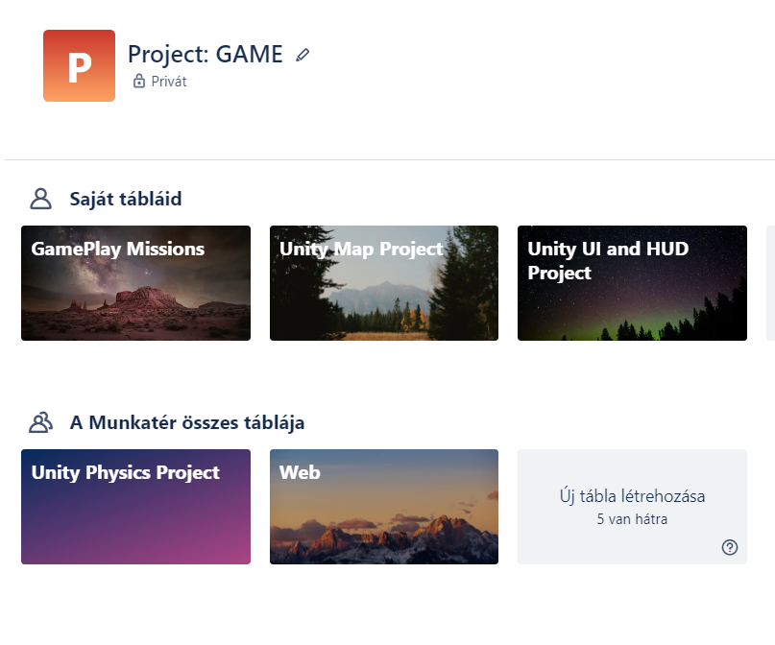
Trello Táblák

Slide 3
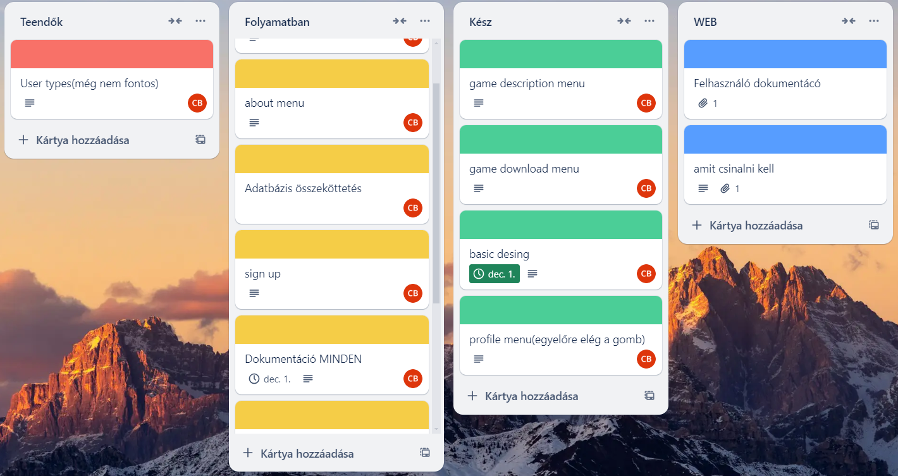
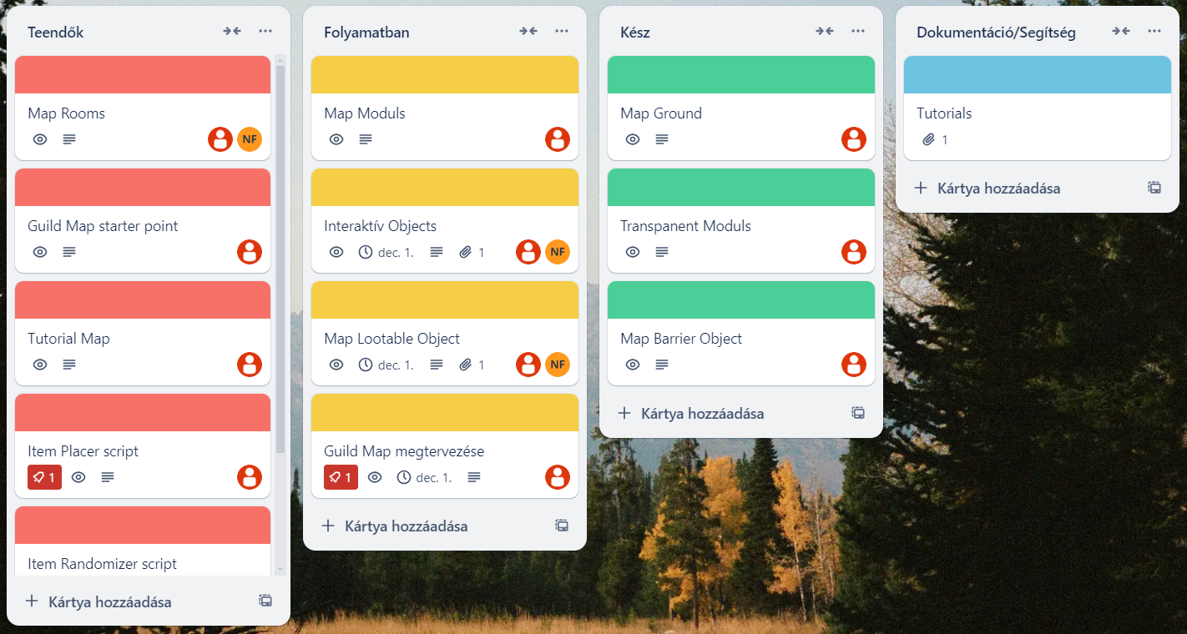
Csapatmunka Felosztása

Slide 4
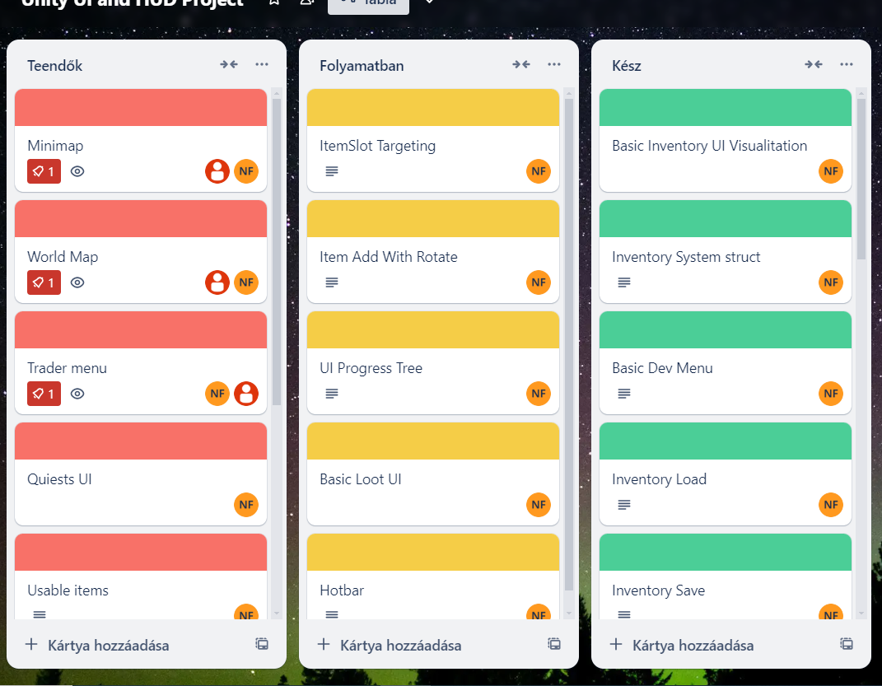
Fő program táblája

Slide 5
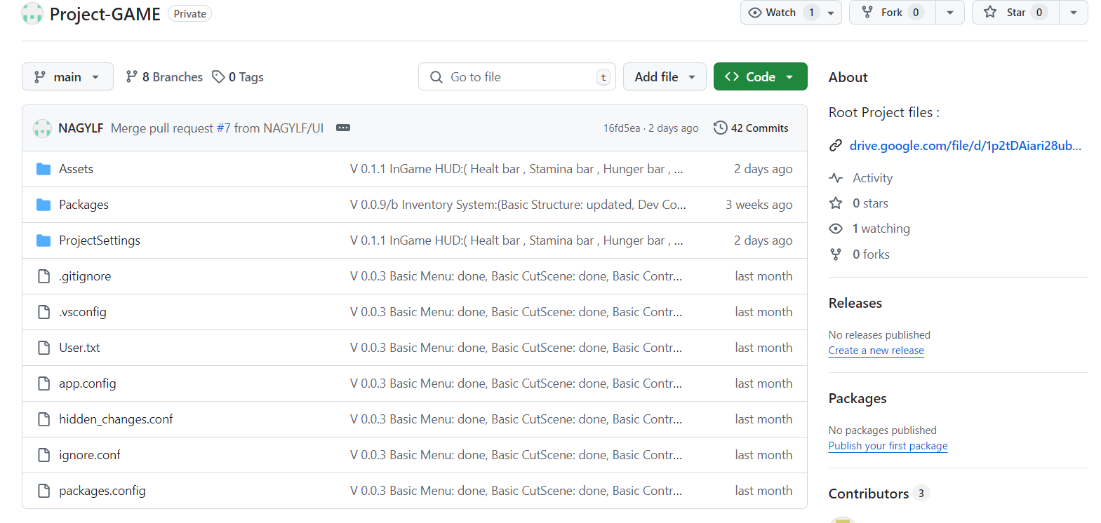
Github Main Branch

Slide 6
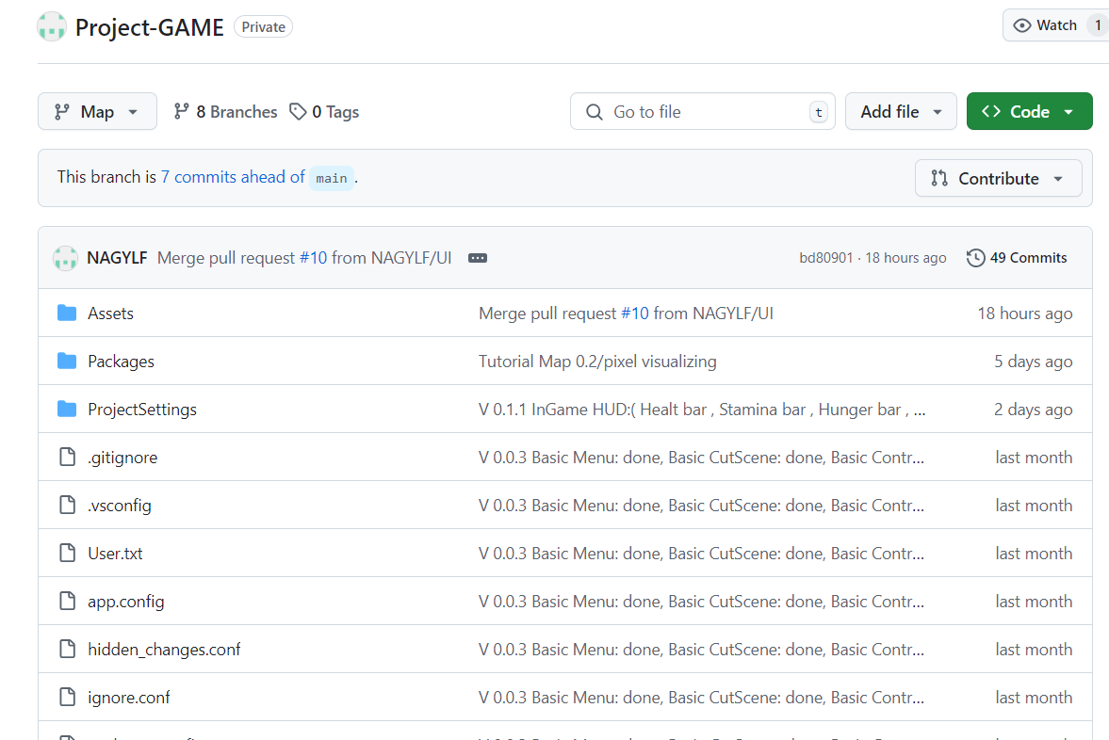
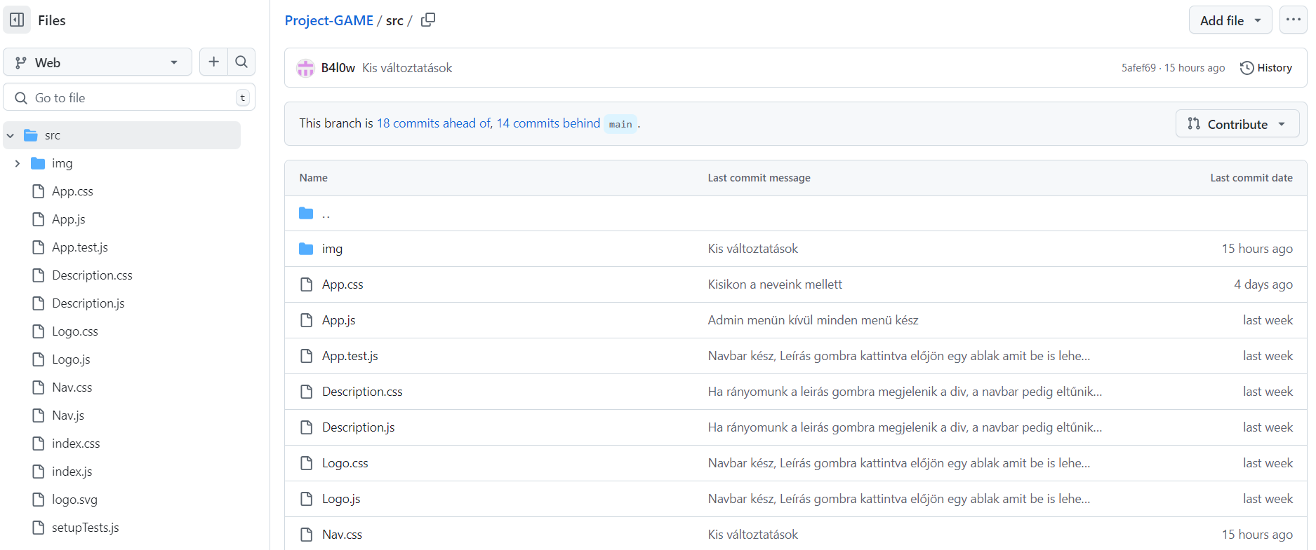
Mellék Branchek

